Slide 1
لغتي
الصف السادس الابتدائي
حل تدريبات درس "أبو بكر الصديق رضي الله عنه "
شاهد طريقة الحل أولا ثم طبق اضغط هنا

Slide 2
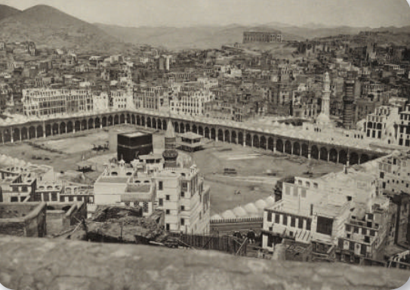

Slide 8
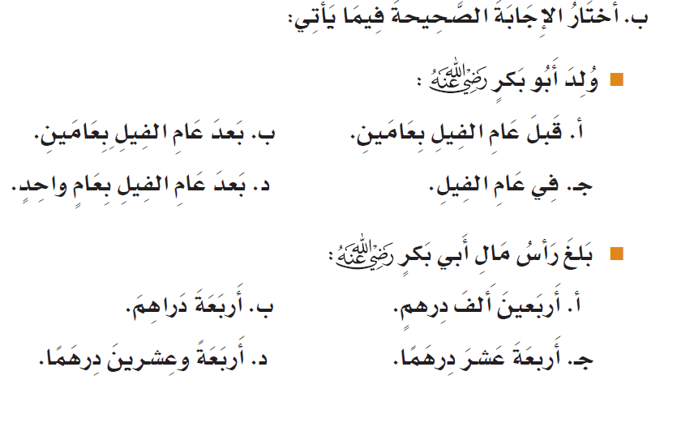

Slide 9
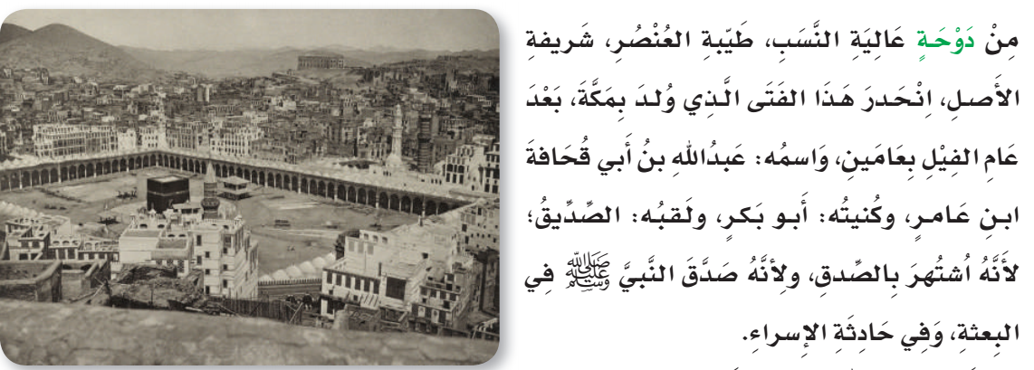
عبد الله بن أبي قحافة بن عامر
صحيح
محمد الأنسي
صحيح

Slide 10
صحيح
بلغ رأس ماله أربعين ألف درهم أنفقها كلها في نصر الإسلام
محمد الأنسي
صحيح

Slide 11
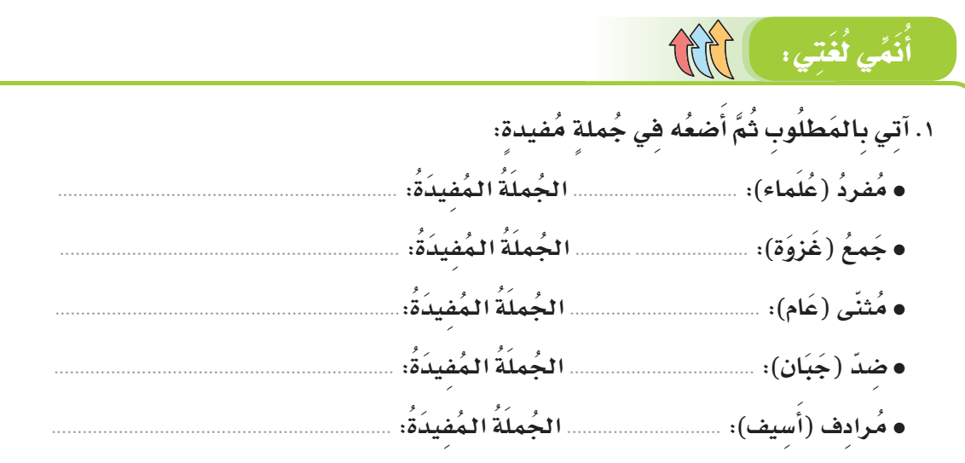
عفوا .... خطأ
التالي
هذا عالم فاضل.
عالم
غزوة أحد من غزوات الرسول.
غزوات
قضى التلميذ في المدرسة عامين
عامان
هذا جندي شجاع.
شجاع
الوالد حزين على فراق ابنه
حزين
غصن
عامان
شجاع
غزوات
عظم في الفك
أسبوع
عالم
رأس القلم
حزين
التالي

Slide 12
عفوا .... خطأ
سقط
خائفة
يدافع
, يدافع ويحمي
مرتاح البال مسرور
البادية
انتسب
مرتاح البال مسرور
خائفة
نزل
نزل
انتسب
التالي
سقط
عطاء
مشتعلة

Slide 13
نحيف ,أبيض الوجه خفيف العارضين , كثيف الشعر
محبوب يحبه الناس ويألفونه أسيف رقيق القلب
صحيح

Slide 14
الابل, فابتاع راحلتين واعتني بهما وكان يعلفهما صباح مساء بنبات الصحراء
صحيح

Slide 15
حتي يقوي الابل ويجعلها اكثر احتمالا للمسير.
صحيح
سمع عن ضابط فرنسي ابتكر طريقة لكتابة خاصة بينه وبين جنده يستعمل فيها نقط وعلامات بدل الحروف
صحيح

Slide 16
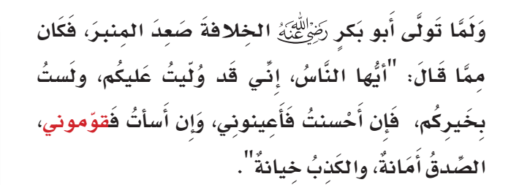
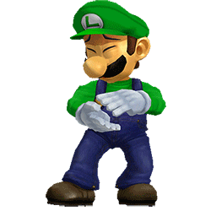
أيها الناس , إني وليت عليكم ولست بخيركم فإن أحسنت فأعينوني وإن أسأت فقوموني
صحيح

Slide 17
بلغ رأس ماله أربعين ألف درهم , أنفقها كلها في نصرة الإسلام فيما بعد .
صحيح

Slide 18
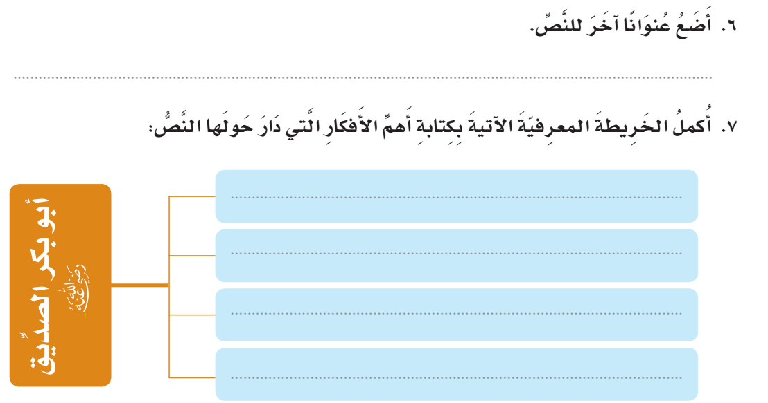
صاحب الغار وخليفة المسلمين
الاسم : عبد الله بن أبي قحافة لقبه الصديق
صحب النبي في الهجرة إلى المدينة
دور أبي بكر في المدينة وبناء المسجد
تولى الخلافة بعد النبي وتثبيت دعائم الإسلام بعد وفاة النبي

Slide 19
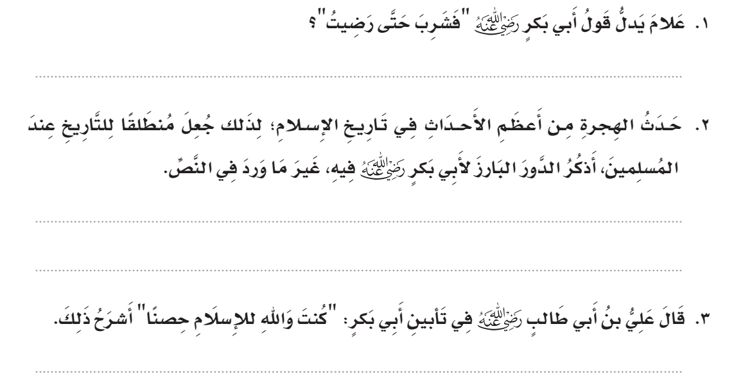
شرب حتى علمت أنه شرب حاجته وكفايته
جعل أبو بكر ابنه عبد الله يأتيهما بالأخبار وهما في الغار وكان عامر بن أبي فهيرة يأتي بالأغنام ليمحو آثار الأقدام ,
حمى الإسلام بعد وفاة النبي صلى الله عليه وسلم فحارب المرتدين ومانعي الزكاة وأرهب أعداء الله

Slide 20
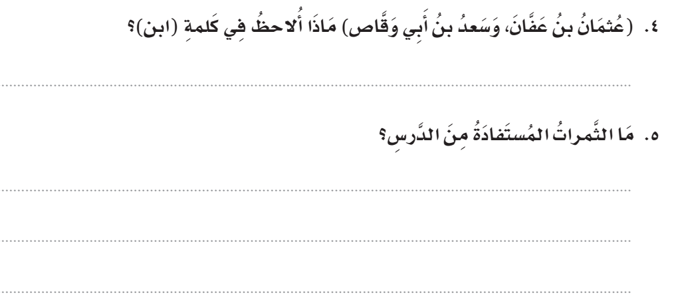
حذف الألف من كلمة ابن
الحرص على الصحبة الصالحة .
الإنفاق في سبيل الله ونصر الإسلام.
التحلي بالأخلاق الطيبة كالصدق والتواضع .

Slide 21
نشكرك لكم ثقتكم
ندعوكم للاشتراك بالقناة دعما لنا وتحميل المزيد من الملفات
اضغط هنا رابط القناة
خروج
خاص بقناة : التعلم التفاعلي على اليوتيوب

